Slide 1

Инвестпроект как драйвер формирования комфортной городской среды
Строительство гостиничного
комплекса 4* в городе Якутск
2022

Slide 2























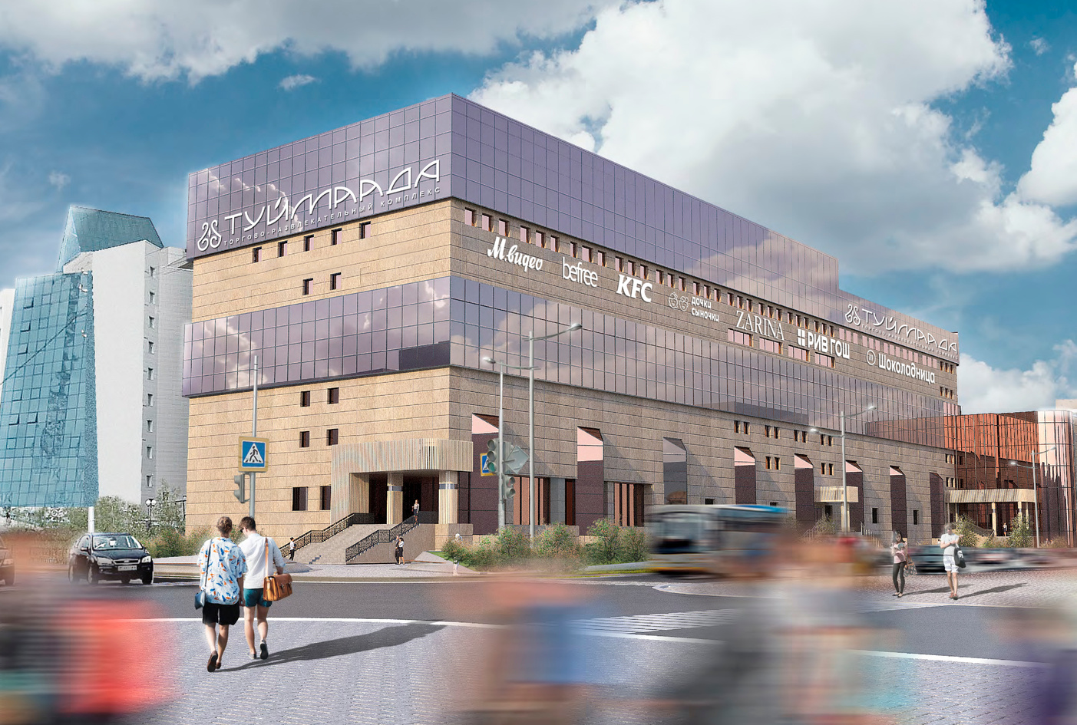
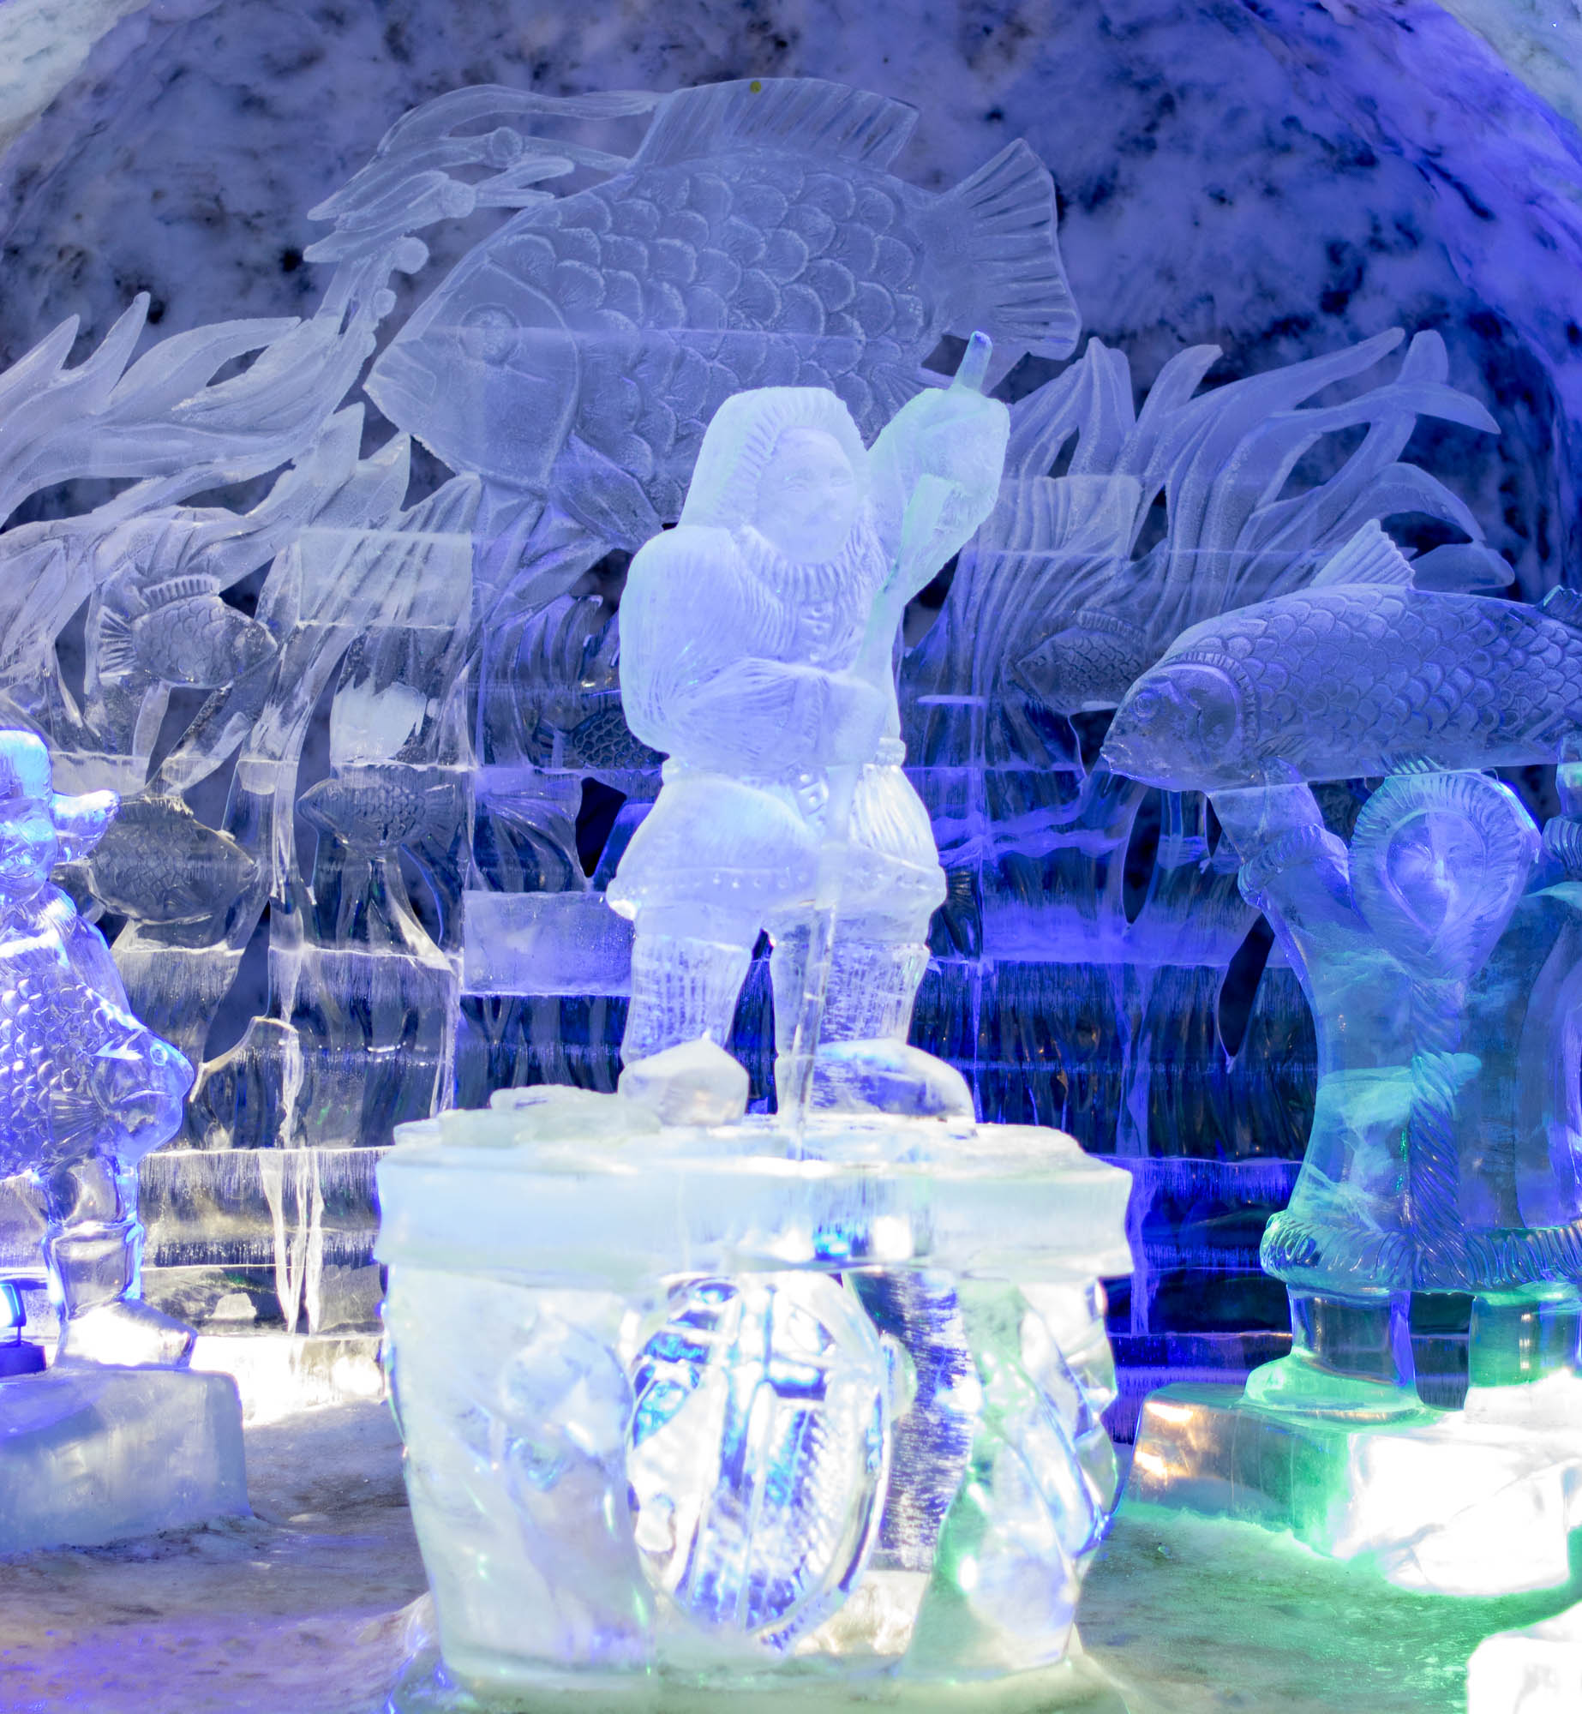










УК «Центр» - инициатор проекта
Крупный управляющий коммерческой недвижимостью в Республике Саха (Якутия), входящий в Группу компаний РИК
— системообразующее предприятие республики, владеет торговой, производственно-коммерческой и туристической недвижимостью
Активы Группы компаний РИК
АО «ЦКР»

Slide 3
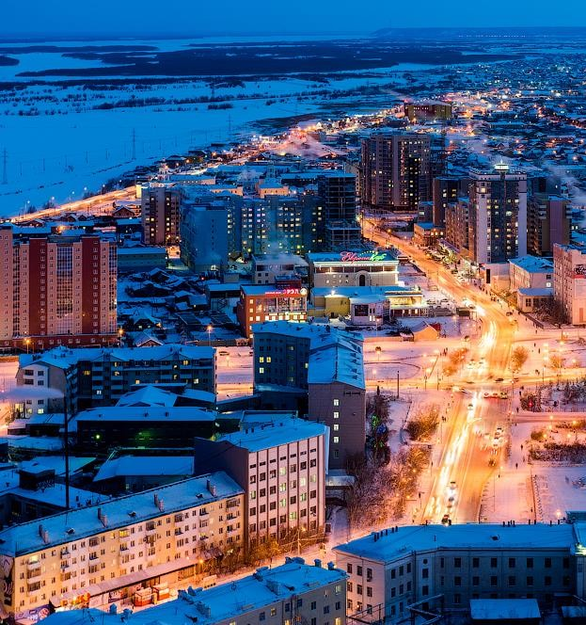
Cosmos Якутск 4*
Новый гостиничный комплекс в центральной части города
г. Якутск, ул. Чернышевского 8/3
Инвесторы Проекта
ООО «Космос отель групп»
АО «Корпорация Туризм.РФ»
ООО УК «Центр»

Slide 4
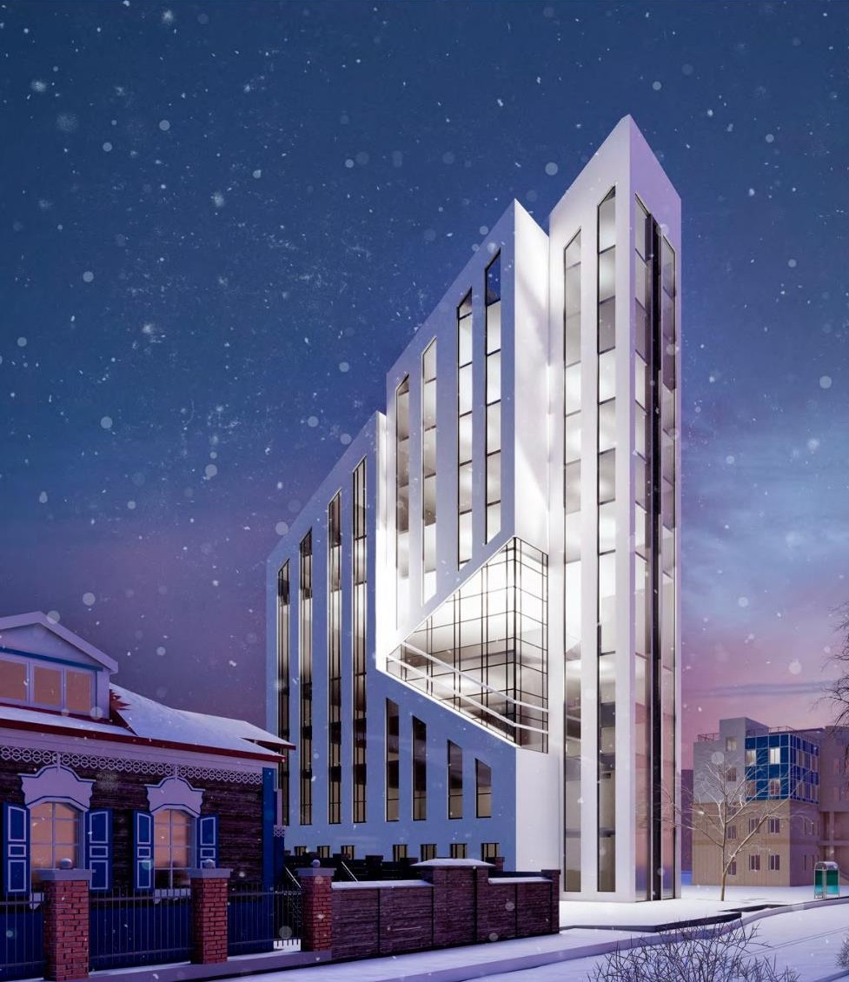
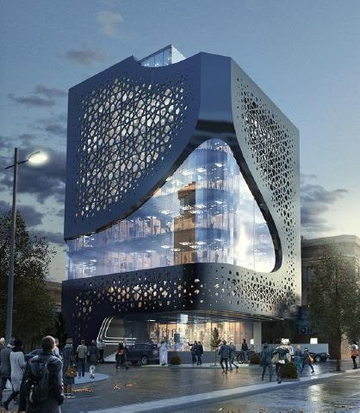

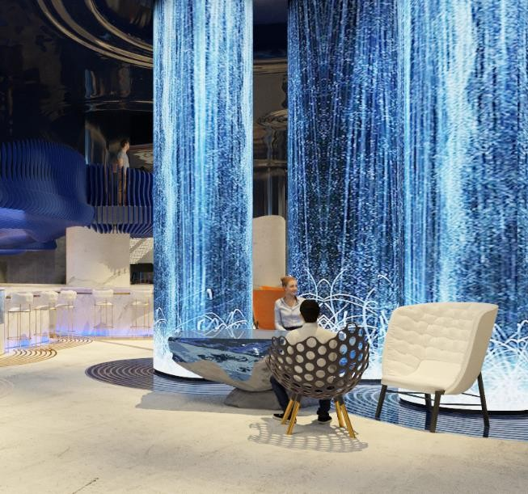
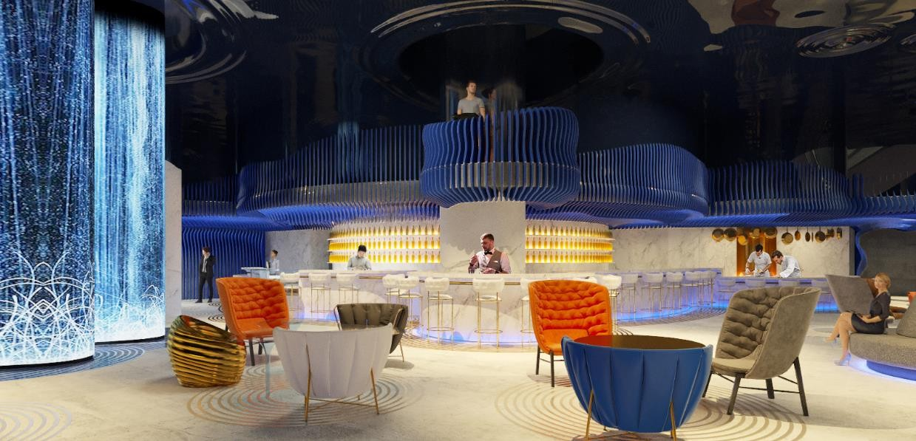
Философия проекта
Инкрустация национального
в современное
Проект будет учитывать особенности
и тематическую направленность локации
Архитектурный облик здания
Номерной фонд
Ресторан

Slide 5







Ключевые данные проекта
2024
плановый срок открытия гостиницы
Туризм.РФ – в числе 53 проектов одобрен на условиях соинвестирования и совместной реализации
МИП - статус с 01.04.2021
ТОР - заявка направлена 12.07.2022

Slide 6
Гостиница инвестиционный проект и как элемент городской среды
Проблематика привлечения инвестиций в объекты недвижимости
Влияние новых реалий на привлечение инвестиций
Городская среда как объект туризма и как проблема для создания новых объектов
Перспективы застройки города
Несогласованность дизайна домов
Пешеходная доступность
Прозрачность транспортной схемы
Отсутствие доступности к туристическим объектам
Внедрение единых стандартов гостеприимства

Slide 7
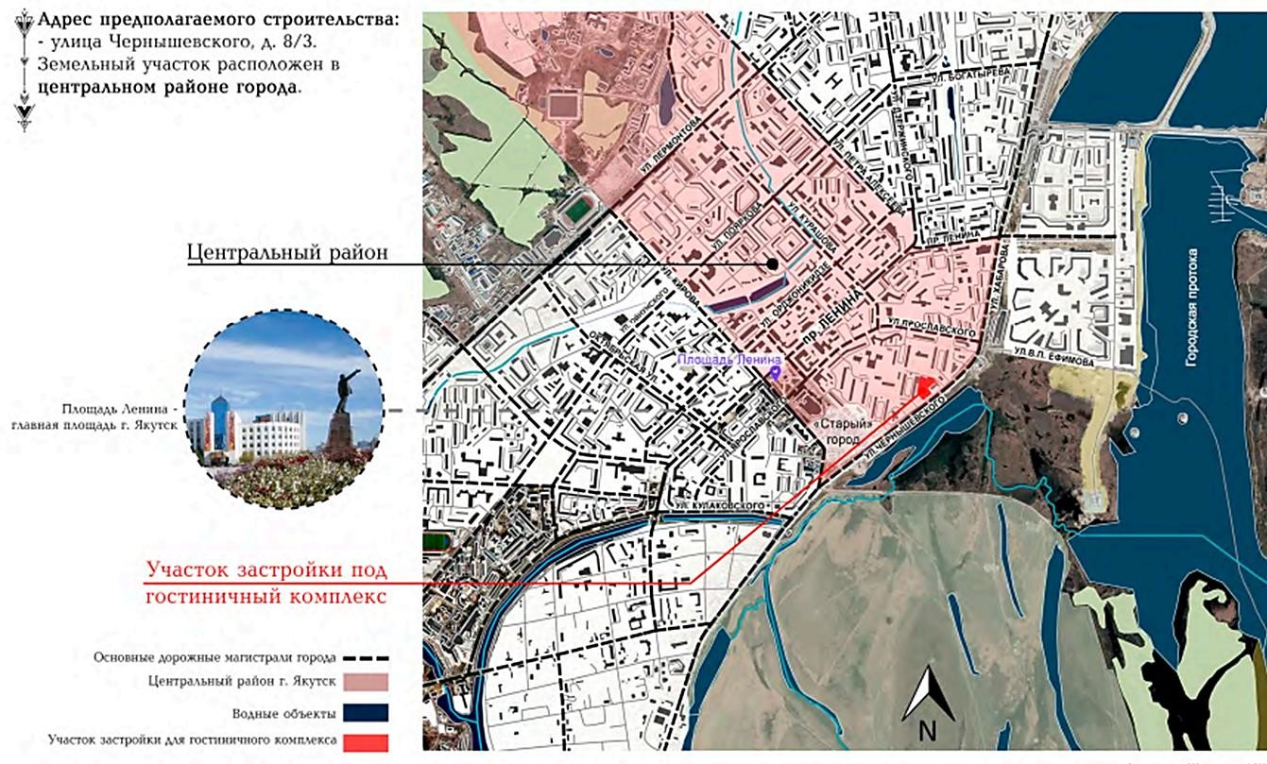
Схема расположения объекта на земельном участке

Slide 8
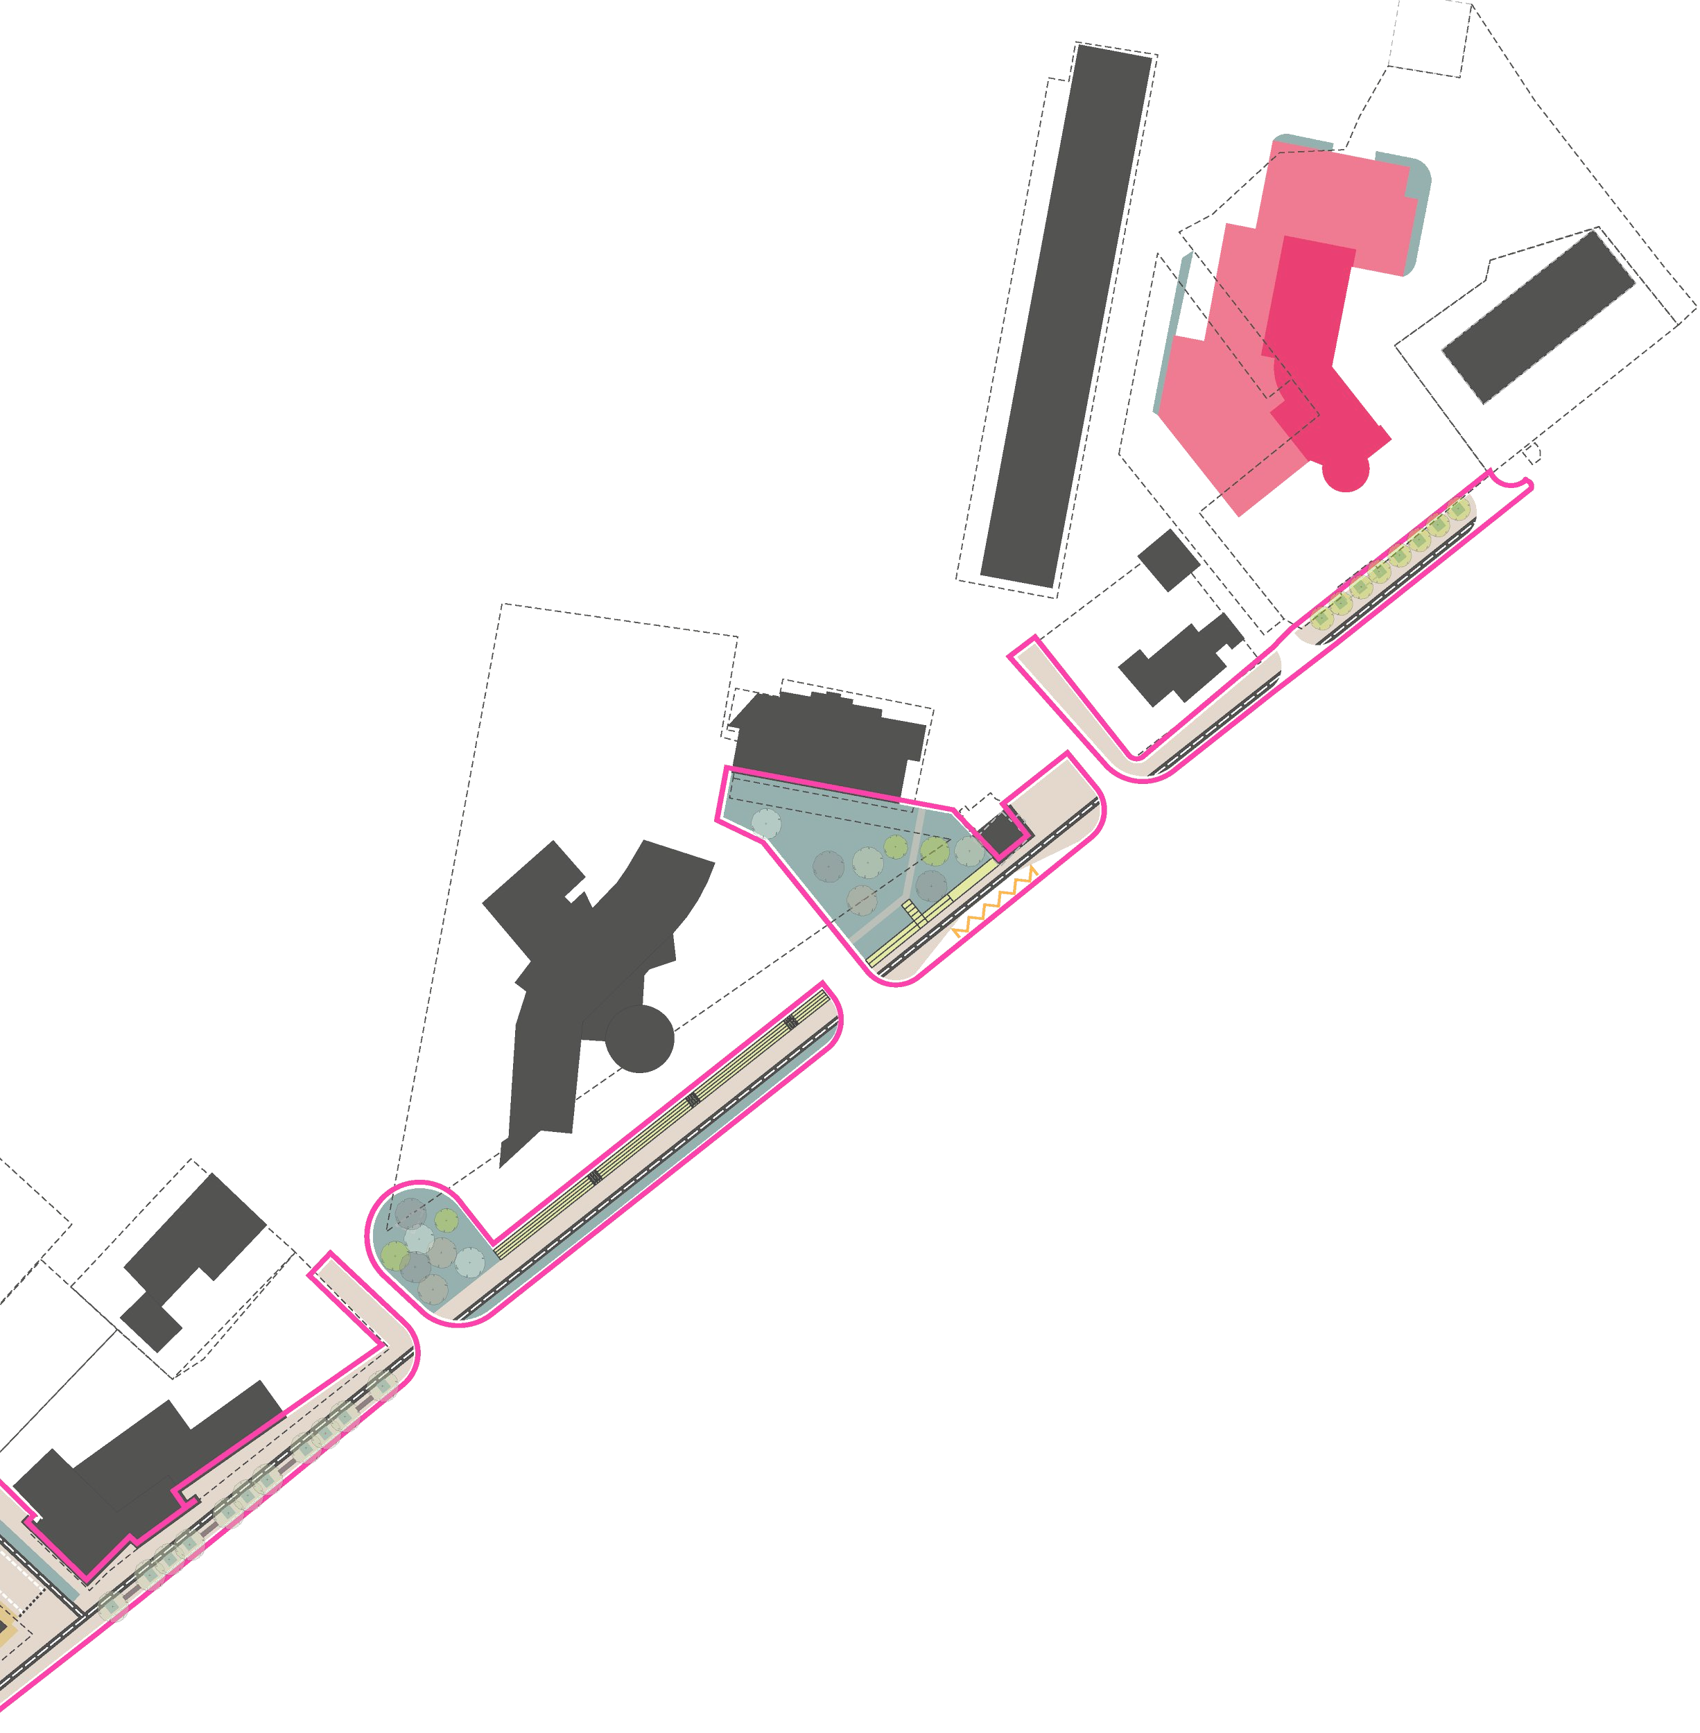

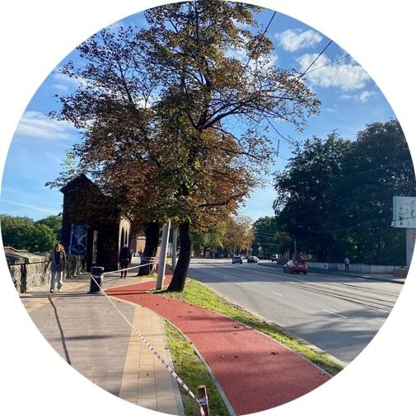
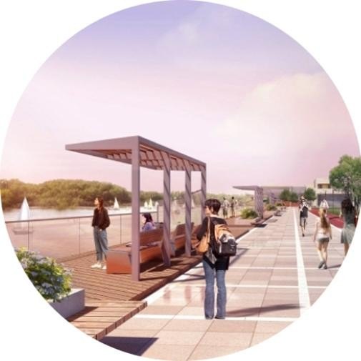
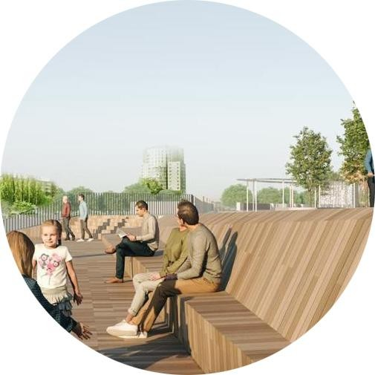
План благоустройства пешеходной зоны

Slide 9
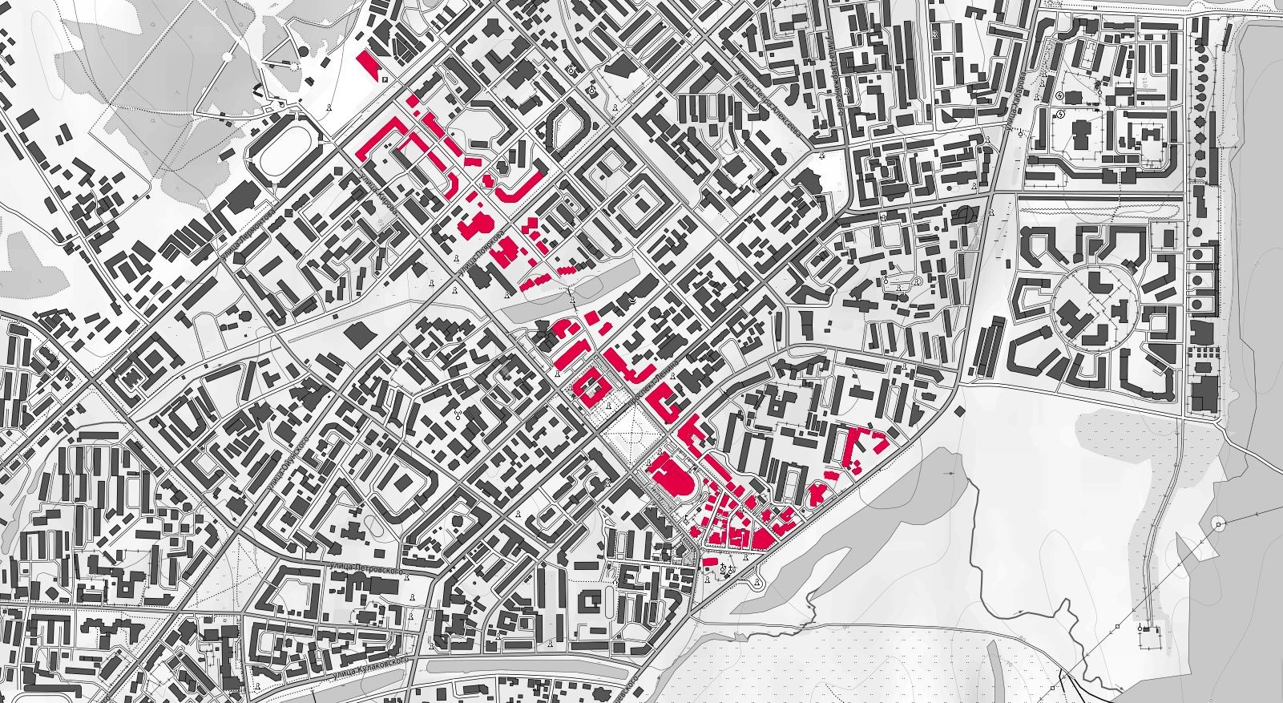
План благоустройства пешеходной зоны от улицы Чернышевского до «Комсомольской» площади
СИТУАЦИОННЫЙ ПЛАН
ПЕШЕХОДНЫЙ ПРОМЕНАД
ПРОСПЕКТ ЛЕНИНА
ПРОЕКТИРУЕМАЯ ТЕРРИТОРИЯ S=3.0 ГА
УЛИЦА ЧЕРНЫШЕВСКОГ^{О}

